Slide 1
REGIONÁLNÍ ZNAČKA
BRNĚNSKO originální produkt®

Slide 2
BRNĚNSKO originální produkt®
Asociace regionálních značek
Hlavním cílem regionálního značení je
zviditelnit jednotlivé regiony (jak tradiční, známé např. svou zachovalou přírodou, zdravým prostředím, lidovými tradicemi, nebo i "nové" či zapomenuté)
upozornit na zajímavé produkty, které zde vznikají.

Slide 3
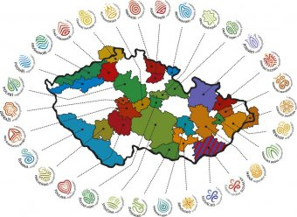
BRNĚNSKO originální produkt®
Do systému regionálních značek se od roku 2004 zapojilo již 29 regionů, které užívají celkem 30 značek
Krkonoše, Šumava, Beskydy, Moravský kras, Orlické hory, Moravské Kravařsko, Górolsko Swoboda, Vysočina, Polabí a Podkrkonoší, Haná, Českosaské Švýcarsko, Jeseníky, Prácheňsko, Broumovsko, Kraj blanických rytířů, Železné hory, Moravská brána, Zápraží, Znojemsko, Toulava, Opavské Slezsko, Krušnohoří, Kraj Pernštejnů, České středohoří, Poohří, Kutnohorsko a Brněnsko. Na Slovácku jsou značky dvě – jedna vyhrazená tradičním výrobkům a další současným regionálním produktům.

Slide 4
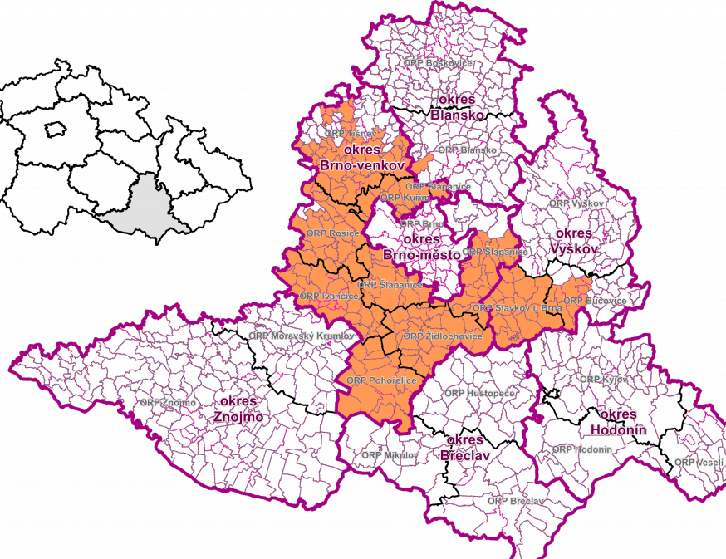
BRNĚNSKO originální produkt®
Sdružujeme regionální producenty, kteří tvoří náš krásný a slunečný region.
Území regionální značky BRNĚNSKO originální produkt® je složené z 5 MAS Jihomoravského kraje:
Slavkovské bojiště
Podbrněnsko
Brána Vysočiny
Brána Brněnska
Bobrava.
Regionální značka je vizuální označení výrobků a služeb, které garantuje jejich původ a kvalitu. Takto označené zboží bude vždy splňovat.

Slide 5
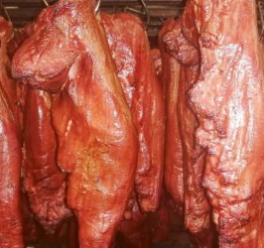
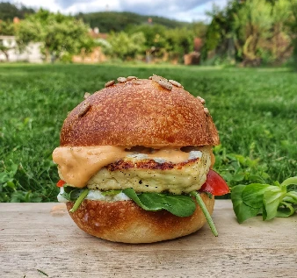
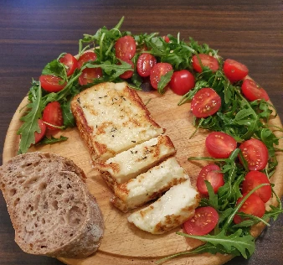
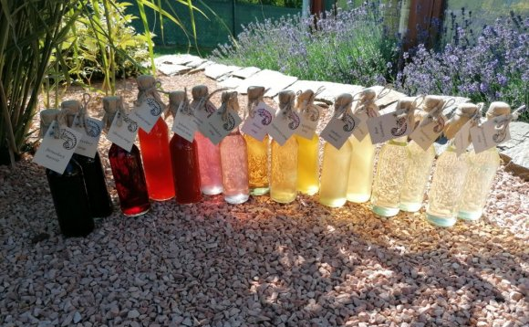
BRNĚNSKO originální produkt®
V tuto chvíli vlastní certifikát BRNĚNSKO originální produkt® celkem 42 produktů a 2 zážitky.
MAS Brána Vysočiny má certifikovaných celkem 6 produktů od 3 producentů:
Josef Jůza řeznictví-uzenářství, obec: Březina
Uzené maso
Ing. Veronika Kropáčková, Obec: Nelepeč-Žerůvka (Ekofarma Nelepeč)
Bio bílý jogurt, jogurtový nápoj
Míša z Nelepča
Čerstvý sýr
Sýr na gril
Mgr. Andrea Košťálová, PhD., Obec: Katov
Bylinkové sirupy

Slide 6
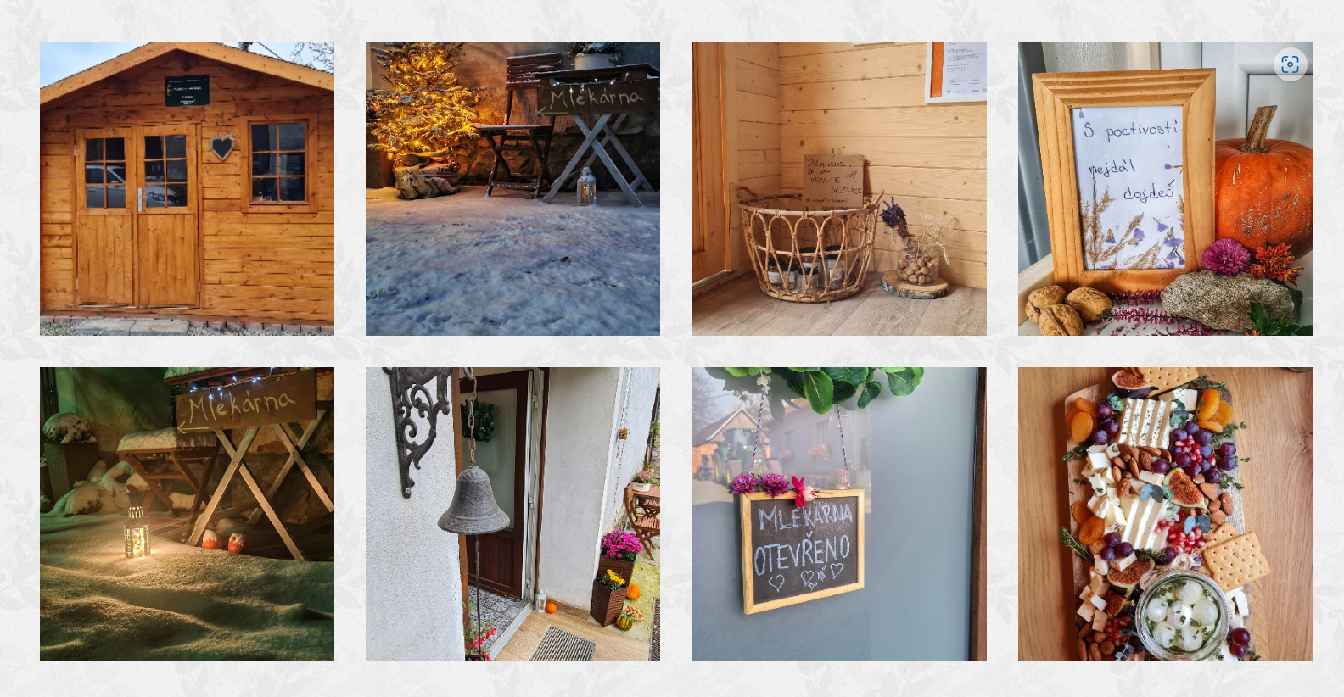
BRNĚNSKO originální produkt®
5 důvodů, proč mít Regionální značku
Podpora místní ekonomiky
Zachování a propagace tradic a kultury
Kvalita a autenticita
Turistický ruch
Ekologická a sociální odpovědnost

Slide 7
Děkujeme za pozornost.
BRNĚNSKO originální produkt®

